Slide 1
FOOD RECOGNITION
Laurea magistrale in Ingegneria e scienze informatiche
Corso di Teorie e tecniche del riconoscimento
A.A. 2019/20
Alessia Bodini – VR451051

Slide 2
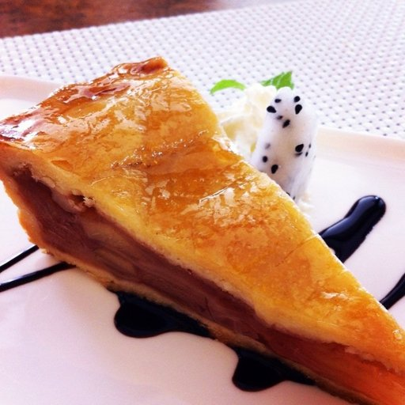
DESCRIZIONE del PROGETTO
SCOPO: identificazione di piatti/cibi da ogni parte del mondo a partire da una sola foto
MOTIVAZIONI:
Indicazione degli ingredienti che compongono cibi non conosciuti
Descrizione dei valori nutrizionali
Elencazione dei possibili allergeni
OBBIETTIVO FINALE: analizzare e decretare il metodo di classificazione più adatto

Slide 3
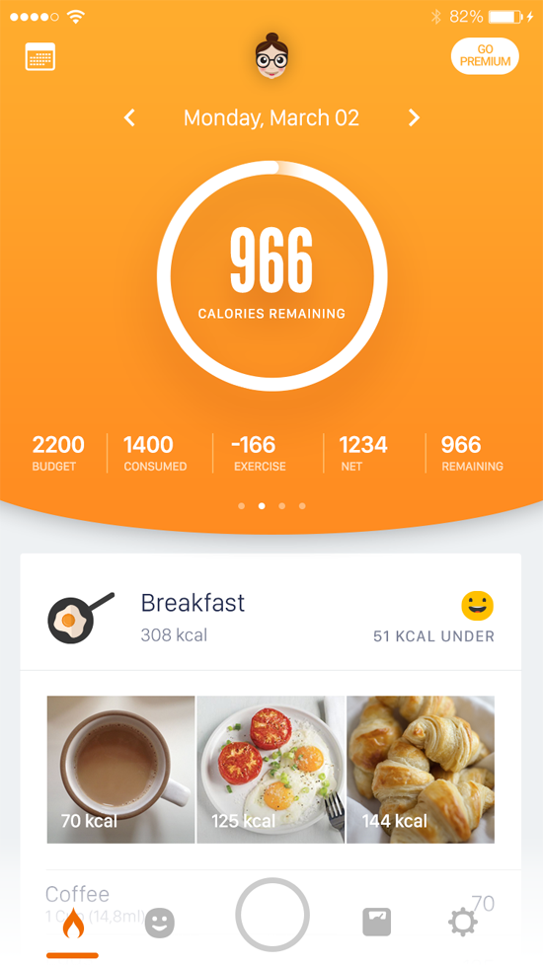

STATO dell’ARTE
L’applicazione più conosciuta in questo campo è Calorie Mama.
Fa uso di Food AI API, basata sul deep learning
Si occupa di istant food recognition ma non solo
App disponibile per Apple e Android

Slide 4
DATASET
101
foods
750
images / food
250
images / food
64x64
128x128
FORMATO
10
Food-101 by K. Scott Mader
(https://www.kaggle.com/kmader/food41)
100
10
TRAIN SET:
TEST SET:

Slide 5
ESTRAZIONE delle FEATURES
Tramite la rete neurale ResNet-50 (dal file “resnet.py”)
2048 features per ogni immagine

Slide 6
METODI di RICONOSCIMENTO
01
02
03
KNN
SVM
Deep NN

Slide 7
KNN (K-Nearest Neighbors)
Miglior valore di accuratezza ottenuto rispetto a tutti i modelli!
(Precision = 0.33, Recall = 0.34)
Metriche:
Distanza euclidea
Distanza di Minkowski
Distanza del coseno
Correlazione
K: 1, 3, 7
Metric \ K | 1 | 3 | 7
Euclidean | 18% | 17% | 9%
Minkowski | 18% | 17% | 9%
Cosine | 20% | 19% | 12%
Correlation | 19% | 16% | 14%

Slide 8
SVM (Support Vector Machine)
Kernel \ Iter. | 10 | 100 | 1000
Linear | 10% | 14% | 15%
Polynomial | 10% | 7% | 5%
Kernel:
Lineare
Polinomiale
RBF (con diversi valori per γ e C)
N° di iterazioni: 10, 100, 1000
Kernel \ Iter. | 10 | 100 | 1000
γ = scale, C = 1 | 15% | 18% | 16%
γ = scale, C = 0.1 | 8% | 17% | 16%
γ = auto, C = 1 | 8% | 16% | 14%
γ = auto, C = 0.1 | 9% | 13% | 16%
I valori di accuratezza non sono stabili: rieseguendo i test diverse volte ci possono essere oscillazioni anche del 10%!
Miglior risultato: 18%
(Precision = 0.33, Recall = 0.60)

Slide 9
DNN (Deep Neural Network)
I valori di accuratezza non sono stabili: anche in questo caso possono oscillare fino al 5% ogni volta!
Size \ Epochs | 2 | 5 | 10
64x64 | 11% | 11% | 10%
128x128 | 7% | 16% | 16%
Topologia:
Conv2d: 3 → 6 (3x3)
MaxPool2d (2x2)
Conv2d: 6 → 16 (3x3)
Linear: 16 x 14 (30) x 14 (30) → 2048
Linear: 2048 → 1024
Linear: 1024 → 10
Funzione di perdita: CrossEntropyLoss
Ottimizzatore: SGD
N° di epoche: 2, 5, 10
TRAIN SET: 100 vs TEST SET: 10
Size \ Epochs | 2 | 5 | 10
64x64 | 12,60% | 12,20% | 10,60%
128x128 | 12,16% | 11,16% | 10,64%
TRAIN SET: 750 vs TEST SET: 250

Slide 10
Conclusioni
I risultati raggiunti sono piuttosto scarni
KNN si è dimostrato, nonostante questo, un semplice nonché miglior metodo di classificazione

Slide 11
THE END

